Slide 1
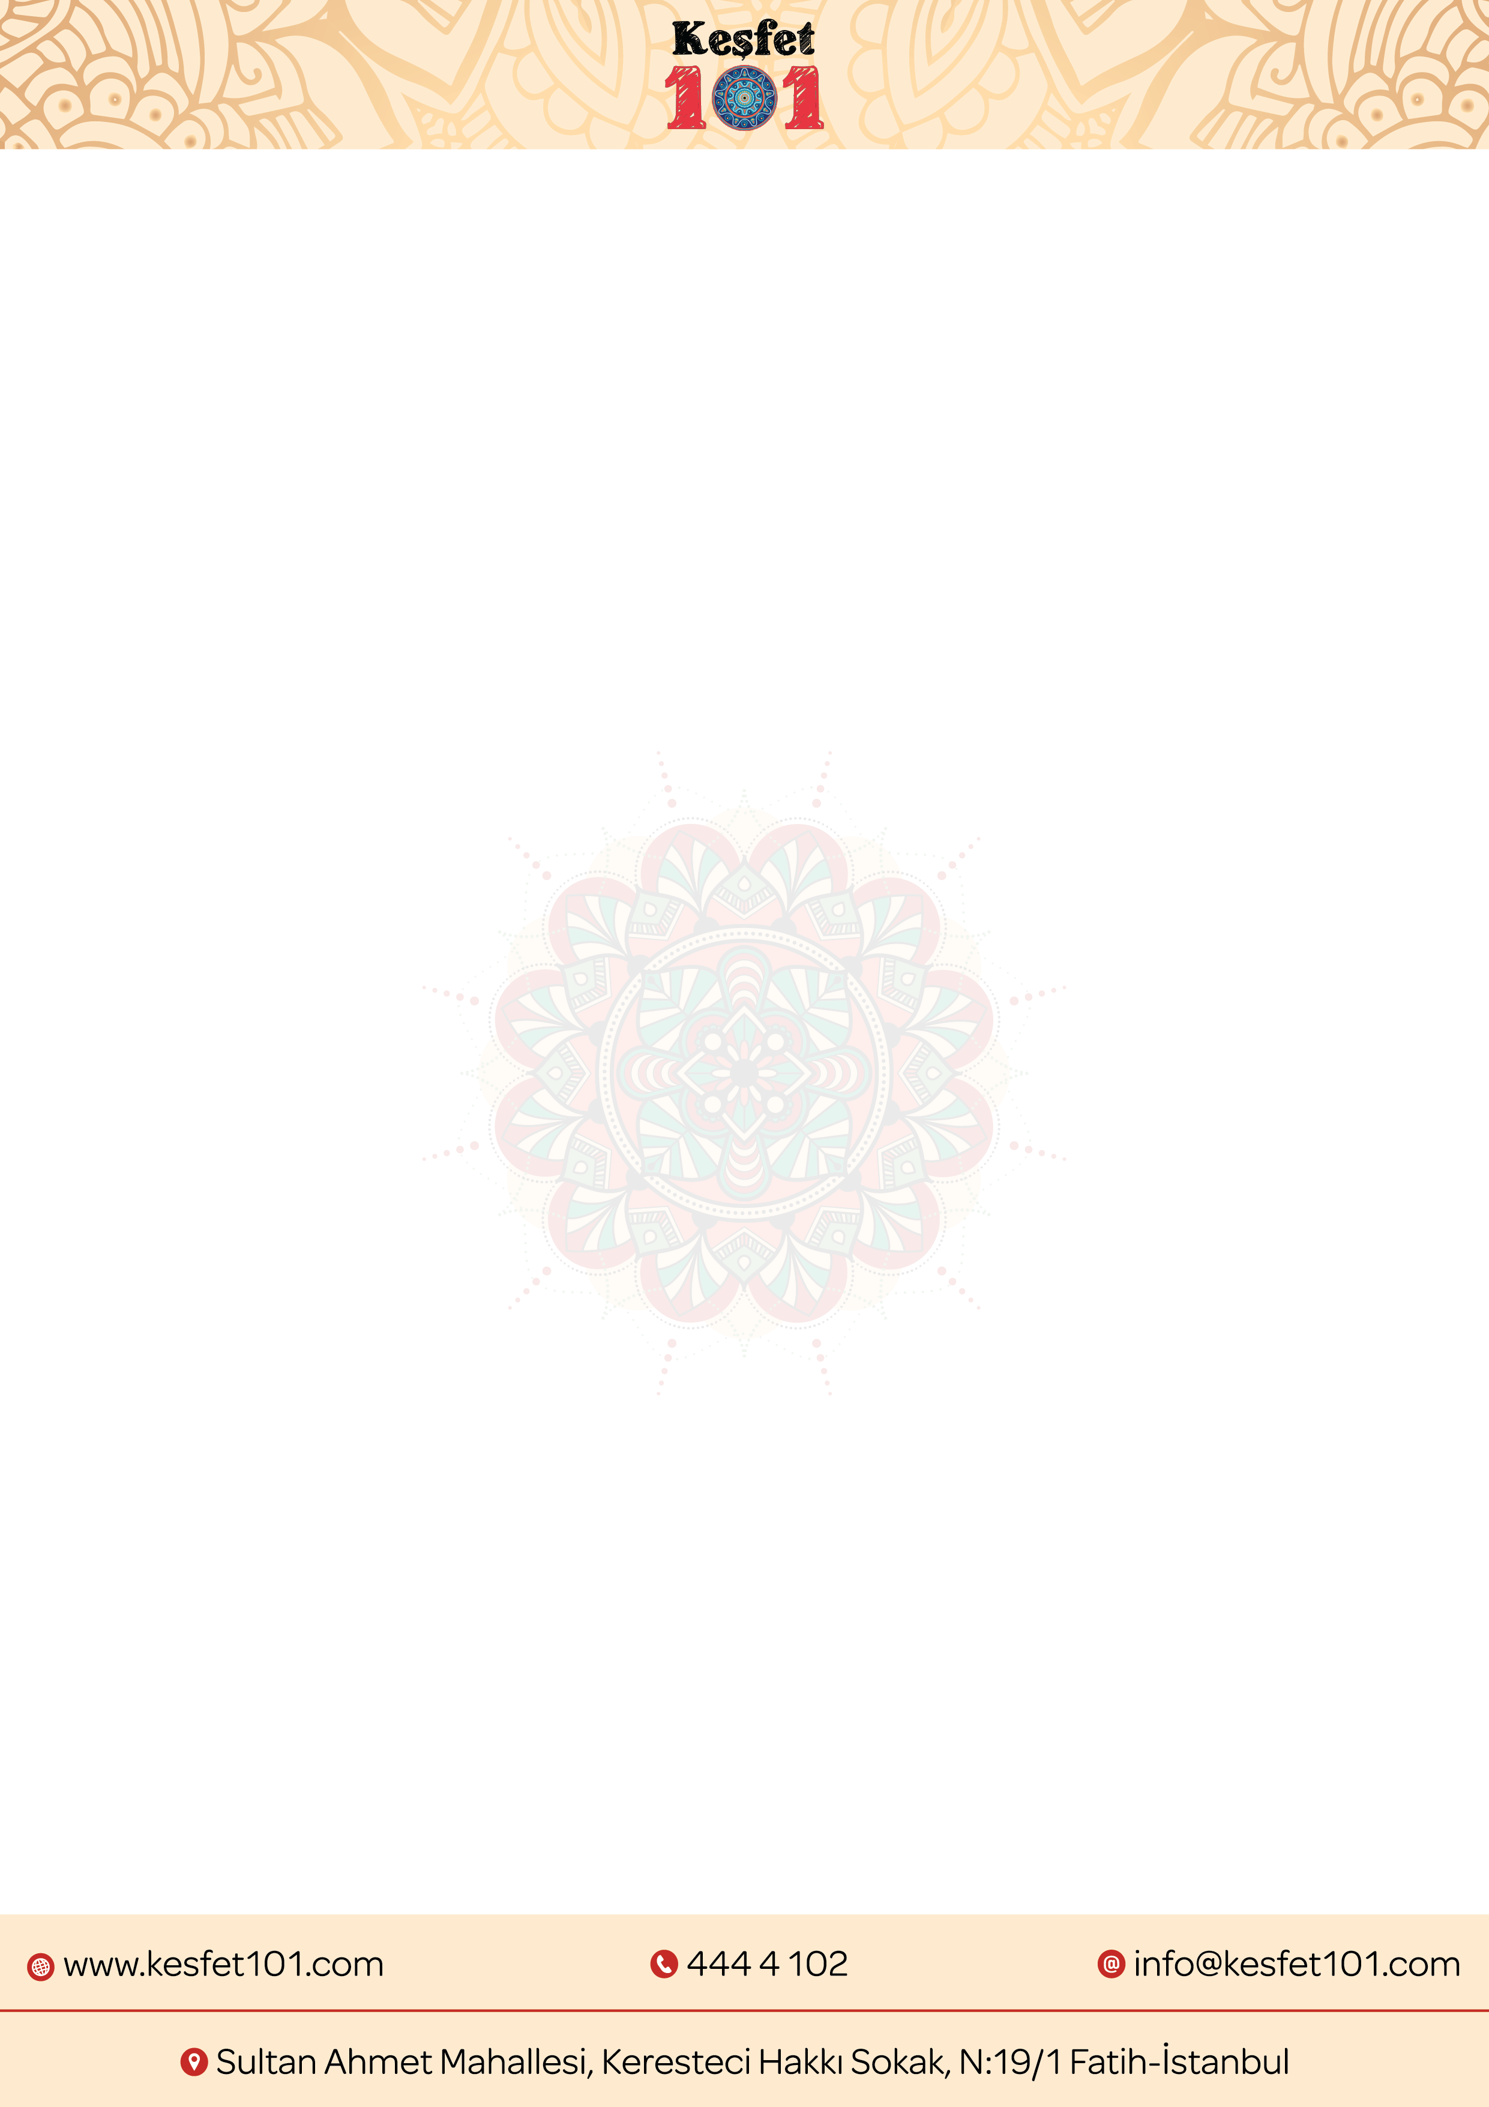
NAMIBYA’YI KEŞFET – 7 GECE – 8 GÜN
Keşfet101, medeniyetin filizlendiği topraklara 10 kişilik gruplarla seyahatler organize eder. Doğası gereği yorucu, eğlenceli, ilim ve sanat dolu programları, aktivitelerle birleştirerek gezdirir.
Program
1. Gün Windhoek- Sossusvlei
2. Gün Sossusvlei
3.Gün Swakopmund
4.Gün Swakopmund
5. Gün Etosha South
6. Gün Etosha South
7. Gün (Windhoek
8. Gün İstanbul Uçuşu
Oteller
Namib Desert Lodge Gondwana Collection Namibia
The Delight Swakopmund Gondwana Collection Namibia
Etosha Safari Lodge Gondwana Collection Namibia
Safari Court Hotel
Uçuş Bilgileri:
Gidiş 14 Ağustos
Etiyopya Havayolları
İstanbul>>> ADD Addis Ababa >>> Windhoek Hosea Kutako
00:10>>> 13:20
Geliş 21 Ağustos
Etiyopya Havayolları
Windhoek Hosea Kutako >>> ADD Addis Ababa >>> Istanbul
14:30 >>> 04:35 ( Bir sonraki Gün)
Fiyat: 3700 Euro

Slide 2
Fiyat
7 gece 8 gün
Dahil Olan Hizmetler
Konaklama
Uçak biletleri (Direkt Uçuş)
Kahvaltılar (7 Adet), Öğle Yemeği ( 5 Adet) ve Akşam Yemekleri (7 Adet)
Şehirlerarası yolculuklar
Şehir içi transferler
Aktiviteler
Rehberlik (Türkçe ve İnglizce)
Müze ve tapınak giriş ücretleri
Dahil Olmayan Hizmetler
Pasaport Masrafları
Vize Masrafları
Sağlık sigortası (15 Euro)
PROGRAM
1.Gün Sossusvlei (14 Ağustos)
Etiyopya Havayolları
İstanbul>>> ADD Addis Ababa >>> Windhoek Hosea Kutako
00:10>>> 13:20
İlk gün Hasoa Kutako Havaalanı ineceğiz ve yerel rehberimiz tarafından karşılanacağız. Tanışma ve seyahat hakkında bilgilendirme sonrasında Sossusvlei şehrine doğru yol alınacak. Yolumuzun üzerinde lezzetiyle meşhur Apple Pie tatmak için Solitaire’de mola verilecek.
Masmavi gökyüzü ve 400 metreye kadar yükselen kırmızı kum tepelerini bir arada görebileceğiniz Sossusvlei’ye varılacak. Sossusvlei’de göreceğimiz güzellikler : Deadvlei ve antik ağaçlar. Gezginlerimiz manzarnın tadını çıkarırken dileyenler en yüksek kum tepesi olan Big Daddy’ye tırmanabiliz.
Konaklama: Namib Desert Lodge Gondwana Collection Namibia
2.Gün Sossusvlei 15 Ağustos
Otelde alacağımız kahvaltının ardından Sossusvlei’den 45 km uzakta Fil şekli ile bilinen Dune45 gezisi yapacağız. Ardından geçmişte Akasya ağaçları ile süslenmiş, kuraklık nedeniyle bugün kırmızı tonları ile dikkat çeken Dead Vlei ziyaret edileceğiz. Ardından Sesriem Canyon’u ziyaret edilecek ve otele geri döneceğiz.
Konaklama: Namib Desert Lodge Gondwana Collection Namibia
3.Gün Swakopmund 16 Ağustos
Otelde alacağımız kahvaltının ardından Sossusvlei’den ayrılıp Swakopmund’a yol alacağız. Yolculuğumuz Kuisebb Pass, Moon Landscape ve bir çeşit kaktüs olan welwitschia bitkilerini görebileceğimiz Namib Naukluft içinden yapılacak. Öğleden sonrayı serbest geçirebileceğiniz gibi Skeleton Coast üzerinde uçuş rezerve edebilirsiniz.
Konaklama:The Delight Swakopmund Gondwana Collection Namibia

Slide 3
4. Gün Swakopmund 17 Ağustos
Kahvaltıdan sonra rehberimiz eşliğinde Walvis Bay’e yolculuğumuz başlayacak. Gün içerisinde yunus ve fok balıklarının beraberinizde yüzdüğüne şahit olacağınız , istiridye çiftliği ziyaret edeceğimiz Atlantik Okyanusu kıyısı boyunca tekne gezisine katılacağız.
Gece konaklama: The Delight Swakopmund Gondwana Collection Namibia
5. Gün Etosha South 18 Ağustos
Kahvaltının ardın Etosha Milli Park’a yolculuğa çıkılacak ve yol üzerinde Omaruru’da şarap tadımı için durulacak. Estosha Milli Park’ın yakınlarında Himba Village ziyaret edilecek.
Gece Konaklama:Etosha Safari Lodge Gondwana Collection Namibia
6.gün Etosha South 19 Ağustos
Kahvaltıdan sonra iki yanı açık araçlar ile eşsiz doğal güzellikleri izleyebileceğimiz safari turumuza çıkacağız. Gün batımını kum tepelerinin ardından izleyeceğiz.
Gece konakama:Etosha Safari Lodge Gondwana Collection Namibia
7. Gün Windhoek 20 Ağustos
Kahvaltıdan sonra yolda molalar vererek Windhoek ‘e gidilecek.
Gece Konaklama:Safari Court Hotel
8.Gün Uçuş 21 Ağustos
Etiyopya Havayolları
Windhoek Hosea Kutako >>> ADD Addis Ababa >>> Istanbul
14:30 >>> 04:35 ( Bir sonraki Gün)

